Slide 1
Методический марафон «Лучшие практики подготовки обучающихся к государственной итоговой аттестации».
Система подготовки обучающихся 5-9 классов к ГИА
Учитель русского языка и литературы
Елинова Мария Владимировна

Slide 2
Общие принципы при подготовке к итоговой аттестации
- чтобы результаты были успешными, работа должна вестись в системе и начинаться как можно раньше (принцип системности).
- принцип мотивирования на понимание изученного материала
- принцип системного повторения пройденного на каждом уроке. Считаю, что на каждом уроке необходима преемственность, основывающаяся на комплексном изучении русского языка, которое предполагает системное повторение.
- принцип проектирования уроков с учётом дифференциации и индивидуализации обучения
- принцип контроля (со стороны учителя) и самоконтроля (со стороны учащегося).

Slide 3
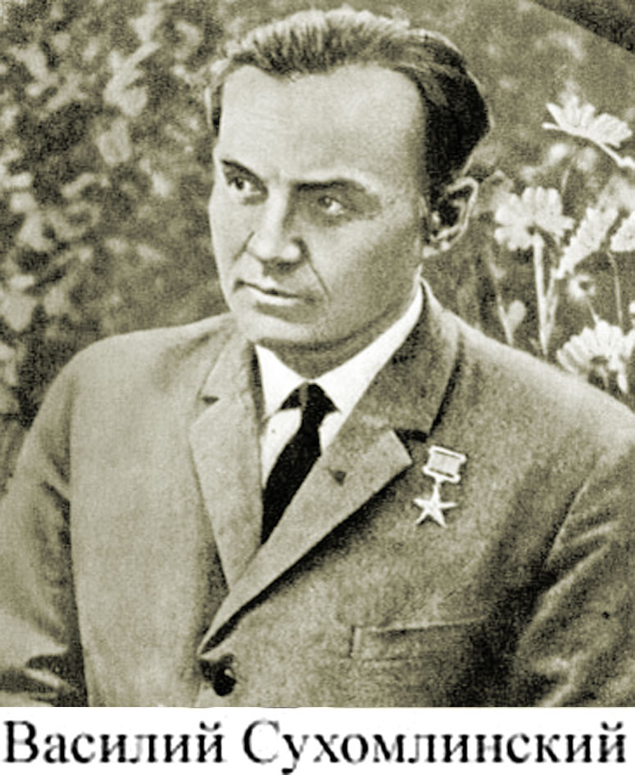
«Интерес к учению есть только там, где есть вдохновение, рождающееся от успеха», – писал В.А. Сухомлинский

Slide 4
Первостепенной задачей учителя остаётся обучение грамотности.
Работу по развитию орфографической и пунктуационной зоркости учащихся следует вести в системе со всеми остальными видами работ, необходимыми для успешной сдачи экзамена.
1. «Взаимопроверка усвоения правила» (ученик рассказывает соседу правило, приводит примеры).
2. «Диалог у доски». Ученики задают вопросы по изученному материалу отвечающему у доски.
3. Работа «Хочу спросить» полезна при проверке домашнего задания.
4. «Карточка для соседа».

Slide 5
Обогащение словарного запаса – один из важных аспектов развития речи школьников.
Ограниченность активного словарного запаса у детей, а также их неумение отбирать из своего словаря и правильно употреблять в речи слова, наиболее уместные и точные для данного высказывания, являются одной из причин многочисленных и разнообразных речевых ошибок.
Работа по определению лексического значения слова, знакомство с нормами лексической сочетаемости, принципами синонимической замены очень важна сегодня, когда дети меньше читают, а Интернетом пользуются как средством для сетевых игр или для общения на принятом в сети сленге. Недаром подобные задания включены в ОГЭ.

Slide 6
Учащиеся должны овладеть и другим важным умением: связно и адекватно выражать свои мысли, строить коммуникативно-целесообразные высказывания в устной и письменной форме, что необходимо при написании сжатого изложения.
В саду с ветки на ветку перелетает шустрая птичка. Спинка у нее серая, грудка желтая, на голове черная бархатная шапочка.
В сад синичка прилетела за добычей: за жучками и за гусеницами. Синичку называют сторожем наших садов. Клюв у синицы тонкий, в любую щелку пролезет. ( 44 слова. По Г.Скребицкому).
Синичка
Сад
Спинка, грудка, шапочка
Добыча
Сторож
Клюв ( щелка).
Каждое записанное ими слово «вытянет» за собой все предложение, если опорные слова выбраны правильно.

Slide 7
В 6 классе на уроках, выделенных для написания изложений, я начинаю использовать аудиозаписи.
Первую половину года учу ребят «слышать» абзацы в тексте, выделять самое главное, составлять план текста.
Таким образом, такая работа над изложением в 6 классе позволяет овладеть навыками, необходимыми для формирования умений работать с текстом.
Во втором полугодии 6 класса работа ведётся несколько иначе. После первого прослушивания составляем вместе план, проговариваем ключевые слова после повторного прослушивания .
Обучение написанию изложения продолжается и в 7 классах по тому же принципу.
Такая система подготовки к изложению позволяет учащимся уже в 8 классе без труда воспроизводить текст, выбирать из него главное и создавать на его основе свой связный текст.

Slide 8
Завершающая часть экзамена – сочинение-рассуждение.
С 8 класса подготовка к сочинению - рассуждению проходит на основе анализа текста , а в 9 классе во 2 полугодии выходит на еженедельный уровень.
В 5-6 классах ученики учатся составлять сочинения-рассуждения на темы:
«Какую телевизионную программу вы смотрите и почему?»,
«Какой школьный предмет вам больше всего нравится и почему?»,
«Кем бы я хотел стать и почему?»
Следующее, с чем мы должны познакомить учащихся - это критерии оценивания заданий 9.1 - 9.3.
Это надо сделать обязательно, ведь ребята должны понимать, по каким критериям эксперты будут оценивать их творческие работы.
Считаю также, что облегчат написание сочинения клише (типовые конструкции), так как тексты различных жанров предполагают использование стандартных речевых формул, которые обеспечивают наиболее лёгкий, экономичный и точный путь передачи информации
Учащиеся 7 класса пишут сочинения-рассуждения на темы:
«Опасны ли прозвища?»
«Что такое милосердие?»
«Что значит – быть гражданином?»
«Что такое счастье?»
«Что такое дружба?»

Slide 9
На уроках русского языка и литературы провожу работу по опознаванию и употреблению в речи художественно-выразительных средств языка, без чего невозможно в полной мере содержательно анализировать текст.
Например, при изучении темы «Прямое и переносное значение слов» в 5 классе школьники знакомятся с понятиями «метафора», «олицетворение», а при изучении темы «Второстепенные члены предложения. Определение» с таким художественно-выразительным средством речи, как эпитет.
Учащимся предлагаются различные типы и виды заданий: выписать (подчеркнуть) словосочетания, в состав которых входят прилагательные-эпитеты; составить словосочетания, выбрав из данных прилагательных эпитеты; подобрать подходящие эпитеты к словам с целью охарактеризовать их с разных сторон: цвета, звука, впечатления и пр. (например: небо (какое?) необъятное, бездонное, ласковое, грозное, тоскливое и пр.; береза (какая?) нарядная, грустная, робкая, беззащитная и пр.); сравнить предложения с эпитетами и без них; вставить в текст пропущенные эпитеты из предложенного списка; восстановить текст, вставив в него пропущенные эпитеты; найти в тексте эпитеты, определить их роль; выписать из произведений(я) одного автора эпитеты к предлагаемым существительным; составить текст из 4—5 предложений на тему (темы предлагаются), используя эпитеты.

Slide 10
Практика показала, что тестирование – одна из излюбленных форм работы ребят.
В 5-6 классах в начале урока проводим «пятиминутку» :
Словарная работа и задание: подобрать синонимы к данному слову.
Синтаксический разбор предложения и задание: заменить данное словосочетание синонимичным.
Метод опережения, т.к. эту тему по программе изучаем в 8 классе
Орфографическая диктовка и задание: определить виды корней
Фонетический разбор слова и задание: указать озвончение, оглушение.
Осложненное списывание текста и задание: выписать слова с приставками, распределяя их по группам.
В 6 классе изучается тема: «Словообразование, основные способы образования слов в русском языке». Работу можно организовать по-разному: предоставить ученикам готовые схемы, составить вместе или предложить ребятам составить самим (в сильном классе).
Орфоэпические диктанты призваны сформировать практические навыки расстановки ударения в словах. В конце учебника имеется перечень слов для запоминания их произношения. В течение года осуществляем знакомство с данными словами, затем проводим промежуточные орфоэпические диктанты, в конце года – итоговый тест.
В 7 классе при изучении тем «Причастие» и «Деепричастие» наряду с тестами используем комплексный анализ текста для закрепления пройденного в 5-7 классах материала.

Slide 11
Таким образом, подготовка обучающихся к ОГЭ, проводимая в системе с пятого класса, позволяет добиться стопроцентной успеваемости и высоких баллов на экзамене.
При изучении программных тем использую устные и письменные зачеты, решение тестов тематических и итоговых, работа с текстом, сопутствующее повторение пройденного с использованием контрольных работ по орфографии (печатные задания на разные виды орфограмм) и другие формы.

